Slide 1
Building plan and Accommodations

Slide 2
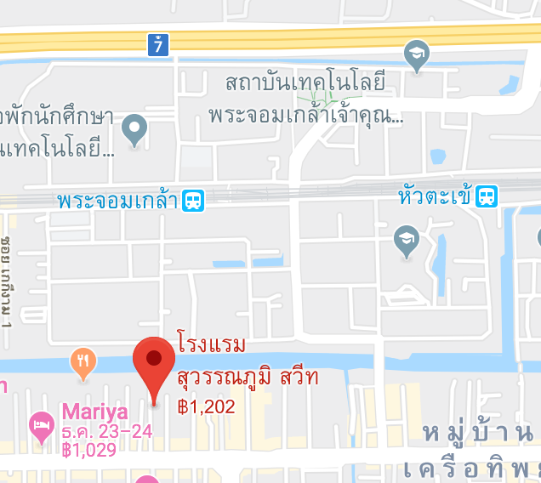
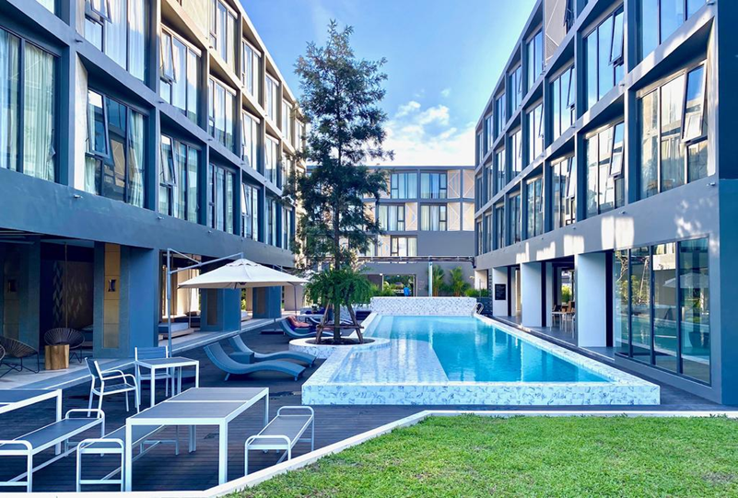
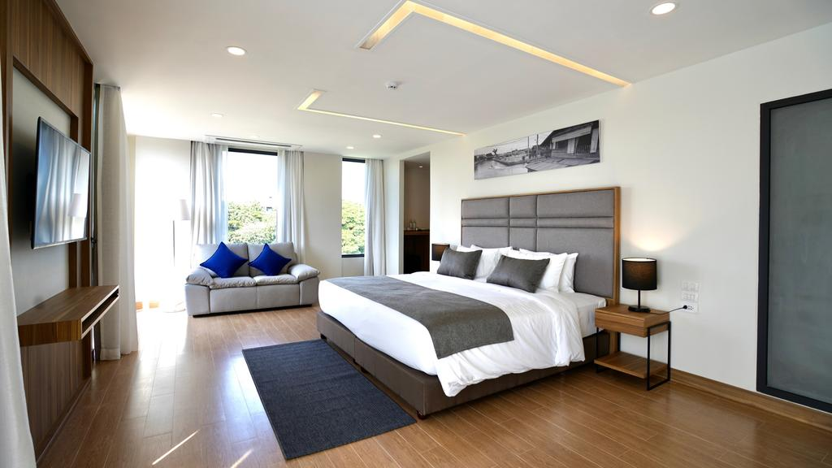
โรงแรม Canalis Suvarnabhumi Airport Hotel
โรงแรม Canalis Suvarnabhumi Airport Hotel
ตั้งอยู่ซอย ลาดกระบัง 13 แขวงลาดกระบัง เขตลาดกระบัง กรุงเทพมหานคร เป็นโรงแรมที่สร้างขึ้นมาใหม่ และเปิดใช้งานมาแล้วประมาณ 1 เดือนเศษ ราคาที่พัก/ห้องราคา 1,500 บาท รวมอาหารเช้า (ราคานี้ยังมิได้มีการต่อรองราคา) หากท่านใดสนใจสามารถเข้าไปศึกษา รายละเอียดได้ที่ https://www.booking.com/hotel/th/canalis-suvarnabhumi-airport.th.html

Slide 3
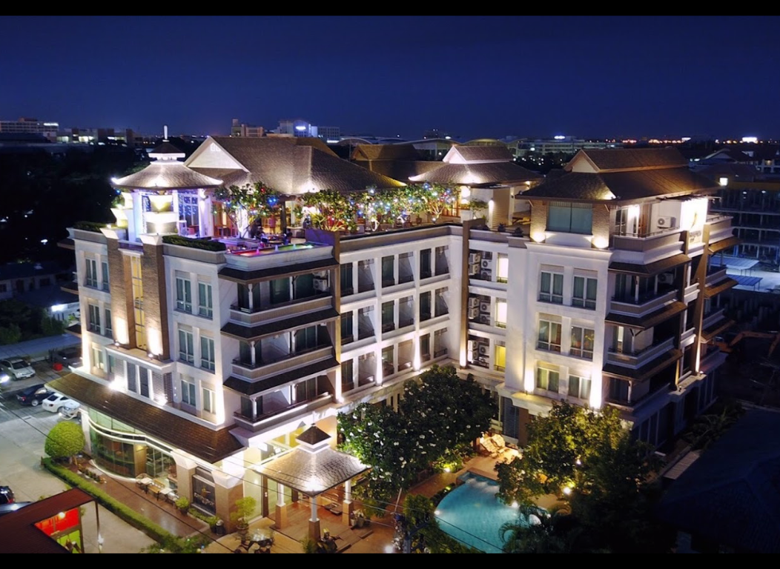
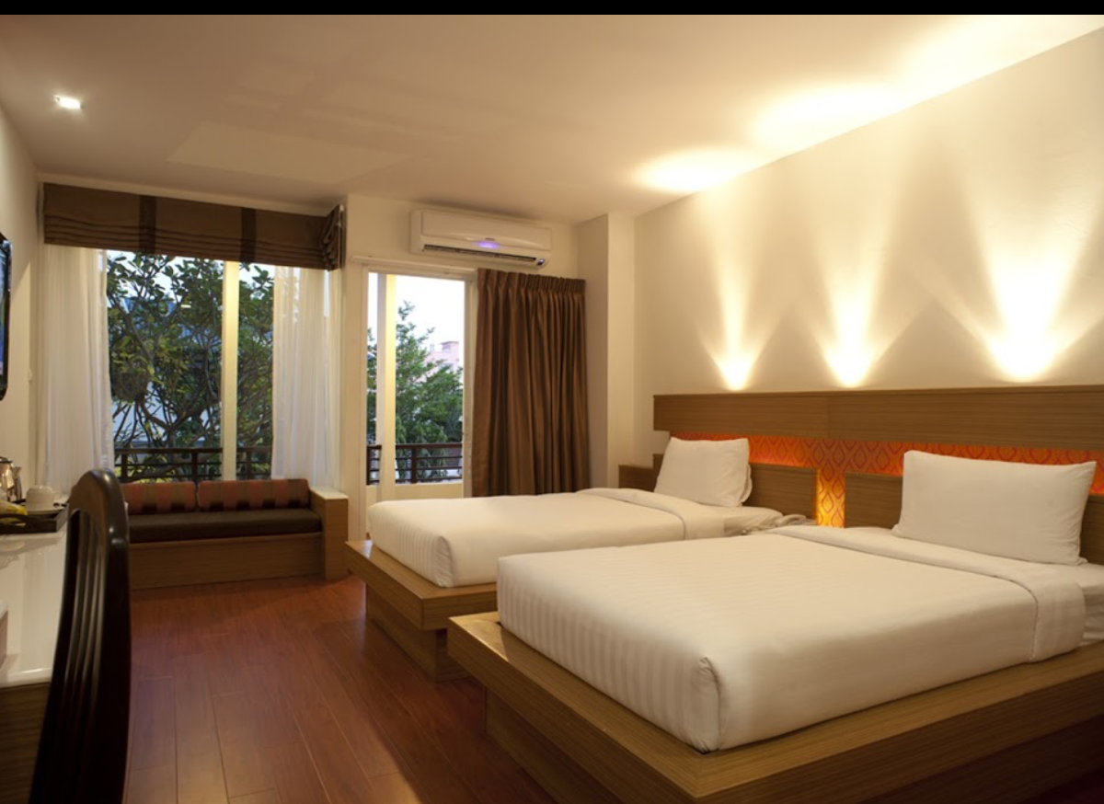
โรงแรมสุวรรณภูมิ สวีท
ห้องพักเตียงคู่และเดี่ยว
ราคา 1,200 บาท ไม่รวมอาหารเช้า สามารถพัก 4 คนต่อห้องได้
มีห้องอาหารบริการ ใกล้ตลาดนัดสุวรรณภูมิ
ระยะทาง 1.2 กม.
จอดรถบัสบริเวณโรงแรมได้
ติดต่อ คุณสุ 0880913111 (อ้างถึง อ.ชาติ งาน Teaching)

Slide 4
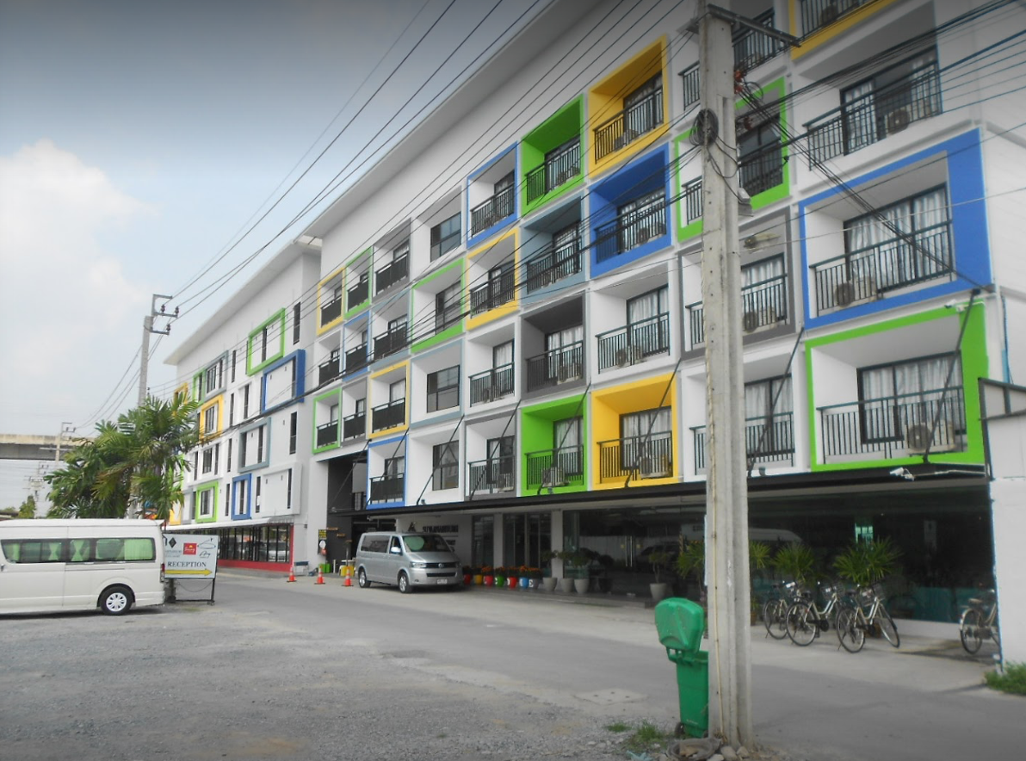
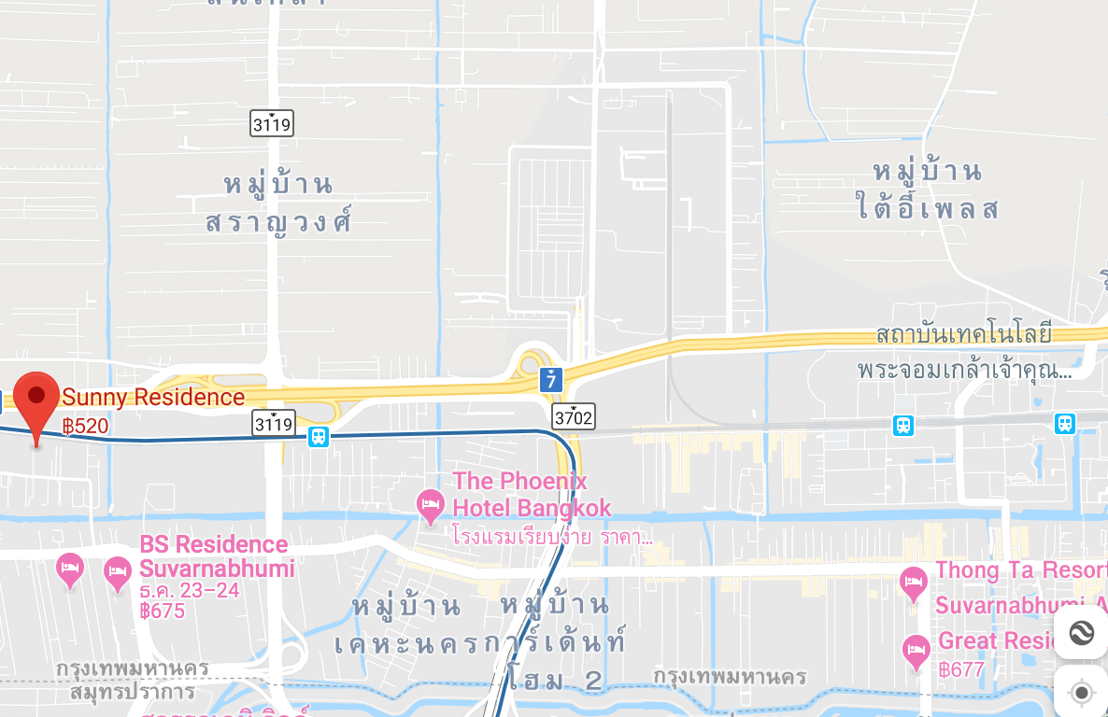
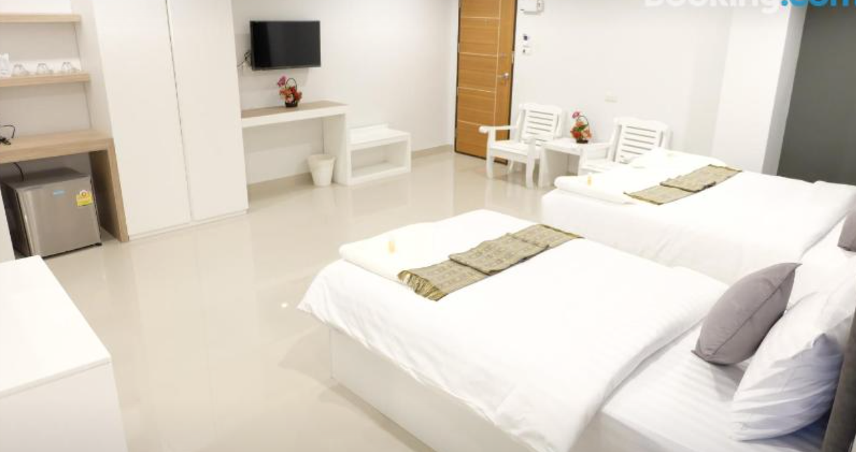
โรงแรม Sunny resident
ห้องพักเตียงคู่
ราคา 500-600 บาท อาหารเช้าต่างหาก
ระยะทาง 7 กม.
จอดรถบัสบริเวณถนนใหญ่ มีรถตู้รับส่ง ไปกลับ
หัวล่ะ 50 บาทต่อวัน
ติดต่อ คุณเจี๊ยบ 021812531
หรือจองผ่าน Booking

Slide 5
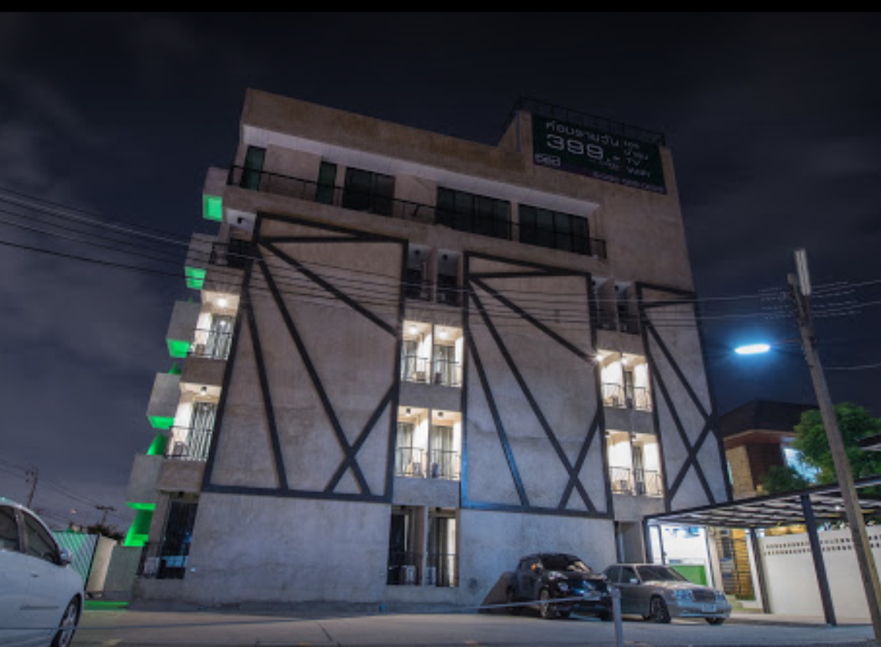
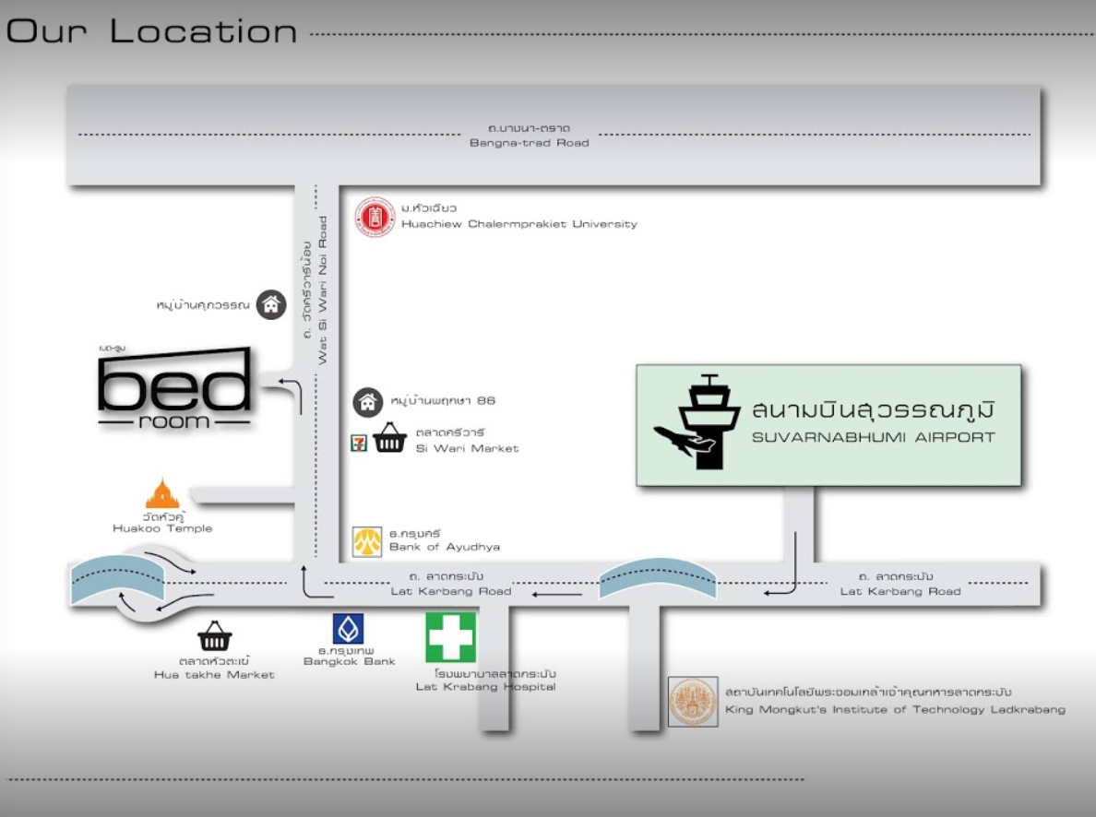
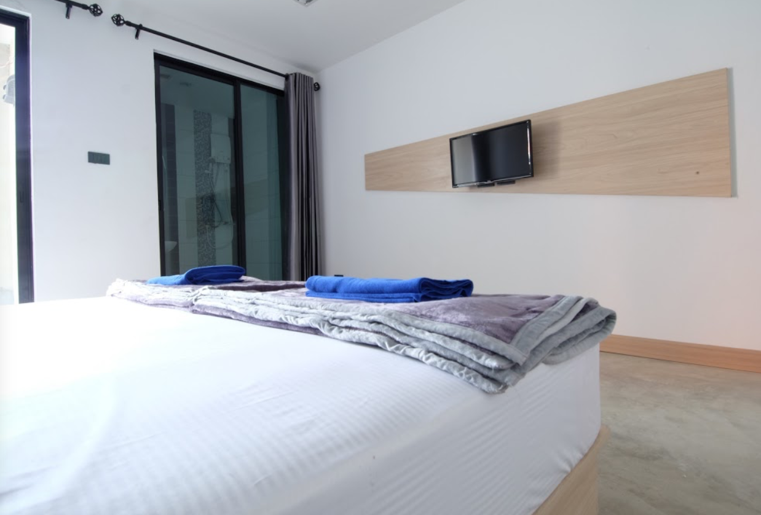
โรงแรม เบดรูม สุวรรณภูมิ
ห้องพักเตียงเดี่ยว
ราคา 500 บาท ไม่มีอาหารเช้า
ไม่มีห้องอาหารบริการ (มีตลาดอยู่ตรงข้าม)
ระยะทาง 6 กม.
จอดรถบัสบริเวณตลาดศรีวารี ห่าง 200 เมตร
ติดต่อ 0925090222
หรือจองผ่าน Booking

